Slide 1
Proyecto Final
¿Los precios de las viviendas responden a algún patrón?
Autores: Giannina Callegari y Dari Julian

Slide 2
AGENDA
01
Motivación
02
Contexto y Audiencia
03
Metadata
04
Hipótesis o Preguntas de Interés
05
Análisis Exploratorio
06
Aplicación de Modelos
07
Insights y Recomendaciones

Slide 3
01 - MOTIVACIÓN

Slide 4
El objetivo de este análisis es entender la variación de los precios en el mercado inmobiliario de Argentina.
Mediante el uso de diferentes librerías y bases de datos extraídas de diferentes sitios de internet, se intentará descubrir la existencia de una relación entre los precios de las viviendas y otras variables determinadas.

Slide 5
02 - CONTEXTO Y AUDIENCIA

Slide 6
CONTEXTO Y AUDIENCIA
Contexto:
Disponer de información general y precisa del nivel de precios de las viviendas residenciales y de la evolución de este, es relevante tanto para las familias y las empresas que operan en el mercado inmobiliario, como así también para los gobiernos y hacedores de políticas públicas e investigación macroeconómica.
Audiencia:
Que los individuos cuenten con información de calidad sobre los precios de las viviendas le brinda competitividad al mercado inmobiliario a causa de lograr así una disminución en la asimetría de la información.
Para los hacedores de políticas públicas funciona como indicador en el análisis de políticas de estabilidad financiera y medidas macroprudenciales y en ocasiones como predictor de crisis económicas o de desempleo.

Slide 7
Limitaciones:
Existen diversos inconvenientes generalmente ligados con el proceso de construcción de índices de precios de viviendas. Entre los principales se destacan los siguientes:
La recopilación de índices de precios típicamente está vinculada con la comparación de precios de bienes y/o servicios idénticos a través del tiempo. Sin embargo, en el ámbito del mercado inmobiliario ligado con las propiedades residenciales, debe observarse que cada propiedad posee una única ubicación y, usualmente, un determinado conjunto de características estructurales.
Las transacciones ligadas con el mercado inmobiliario son esporádicas.

Slide 8
03 - METADATA

Slide 9
METADATA
Base de Datos Ampliadas
Se le solicita a Properati ampliar el rango de tiempo de los datos, en la página sólo se encuentra un periodo de 12 meses que va desde el segundo semestre del 2020 al primer semestre de 2021. Al ser tan corto el periodo y sobre un año atípico a causa del confinamiento por la pandemia Covid 19, se dificulta cualquier análisis de mercado.
Los datos proporcionados corresponden a las publicaciones de ventas de inmuebles desde el 1 de enero de 2015 hasta el 30 de junio de 2022.
Los posteriores análisis se realizarán sobre las publicaciones de ventas de inmuebles residenciales, pero para ello debemos importar todos los dataset disponibles y juntarlos en un solo data frame para poder realizar la posterior limpieza.

Slide 10
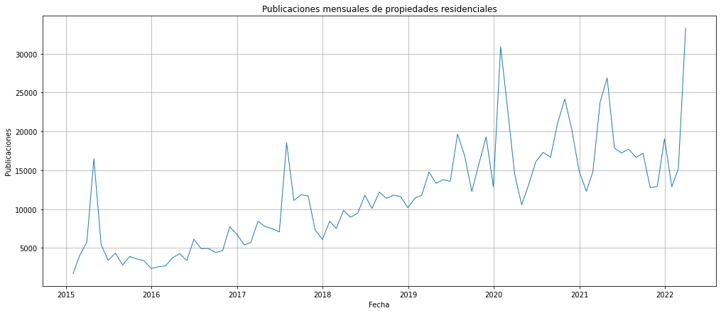
La cantidad de publicaciones mensuales va en aumento desde el 2015 hasta llegada la pandemia con ciertos picos erráticos en medio de la tendencia.

Slide 11
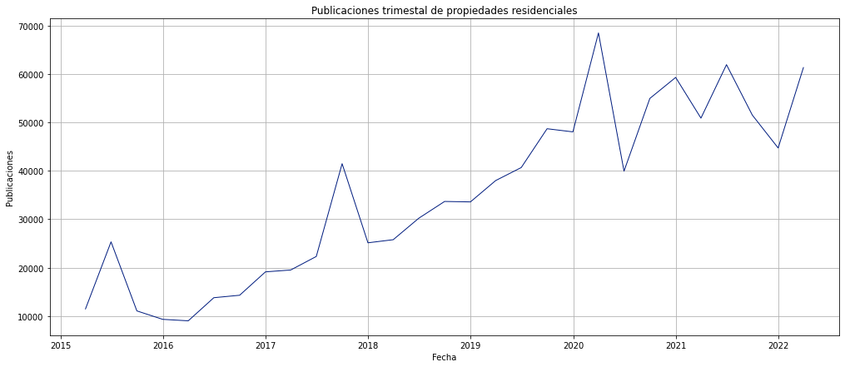
La cantidad de publicaciones a nivel trimestral, de igual manera, presentan aumentos desde el 2015 hasta llegada la pandemia con ciertos picos erráticos en medio de la tendencia.

Slide 12
Descarga de datos desde una API (Banco Central de la República Argentina)
Se decide incorporar al análisis diversos datos relacionados con la política y economía monetaria del país por considerarse apropiados para determinar la existencia de alguna relación con la variación de los precios de la viviendas:
Tipo de Cambio Oficial
Tipo de Cambio No Oficial
Inflación Mensual Oficial

Slide 13
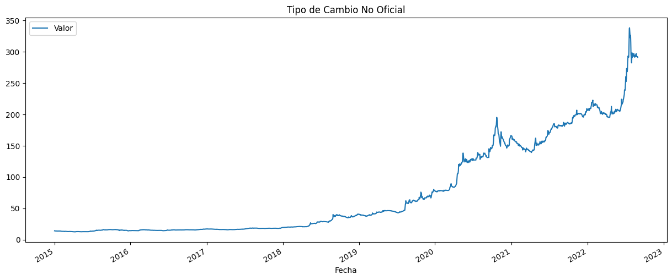
Política Monetaria
A mediados del 2018 se visualiza un primer salto brusco, anunciando una crisis económica a causa de la crisis de deuda.

Slide 14
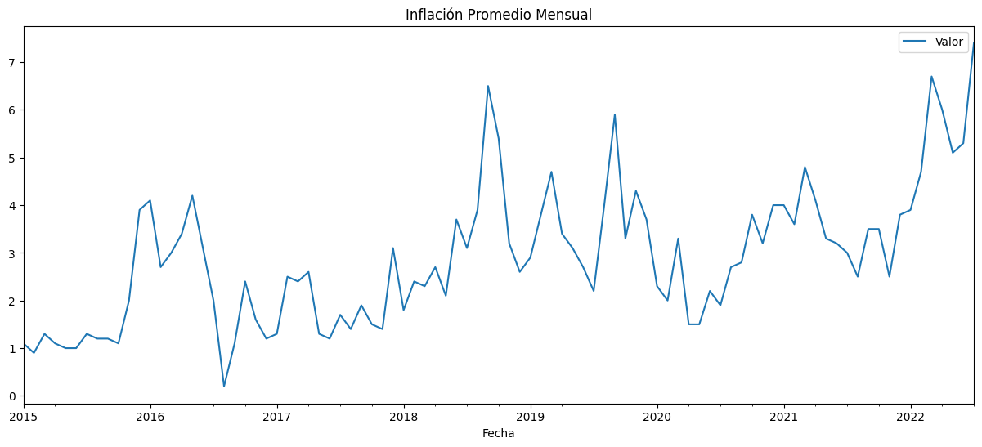
Política Monetaria
A partir del año 2016 comienza un período de volatilidad, llegando a un pico a mediados del 2018 a causa de la descoordinación macroeconómica.

Slide 15
04 - HIPÓTESIS O PREGUNTAS DE INTERÉS

Slide 16
HIPÓTESIS O PREGUNTAS DE INTERÉS
Preguntas principales:
¿Cómo varían los precios de la vivienda a lo largo del tiempo?
¿Hay zonas con precios más elevados que otras ?
Preguntas secundarias:
¿Cuáles son las viviendas más caras?
¿Qué factores influyen en el precio?

Slide 17
05 - ANÁLISIS EXPLORATORIO DE DATOS

Slide 18
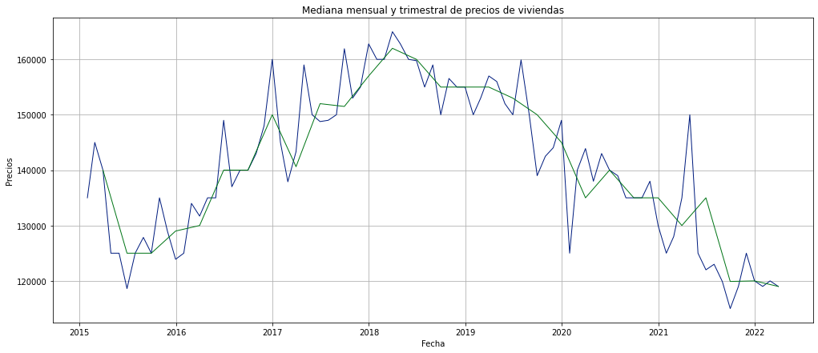
Evolución del nivel de precios (2015-2022)
Gráfico en forma de “U” invertida, haciendo pico en el primer trimestre del 2018, coincidente con la crisis económica en Argentina.
Devaluación de la moneda a ritmos más acelerados
Acceso restringido al crédito hipotecario
Caída de los salarios reales o medidos en dólares
Según la literatura especializada, los precios de las viviendas, se correlacionan con los ciclos económicos.

Slide 19
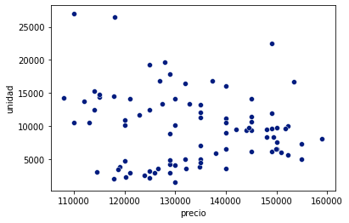
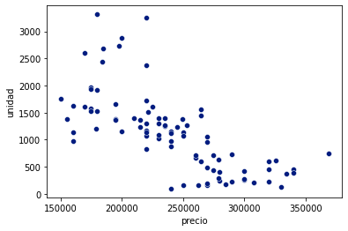
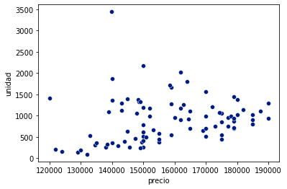
Existencia de Relación Precio ~ Cantidades Publicadas
Tipo: Departamento
Tipo: Casa
Tipo: PH
Si bien no se capta el efecto intertemporal de una variable sobre la otra, si obtenemos su relación instantánea.
En viviendas tipo ‘Casa’, existe una relación negativa entre las variables de análisis.

Slide 20
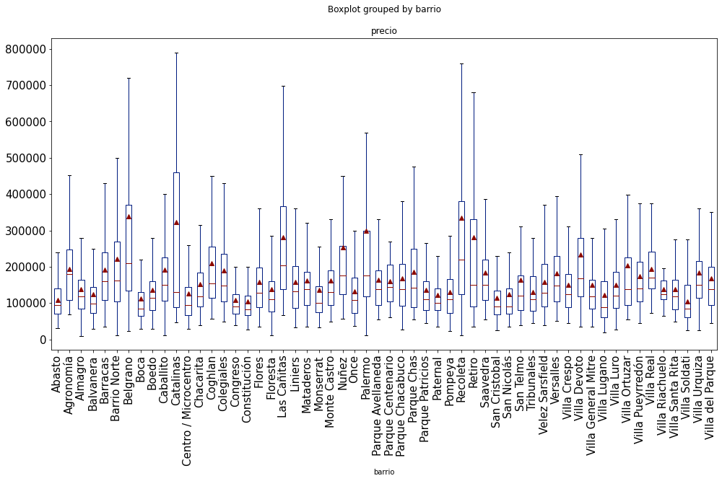
Existencia de Relación Precio ~ Ubicación
¿El precio está relacionado con la localidad de la Ciudad de Buenos Aires?
Alta heterogeneidad entre los diferentes barrios, tanto en la media y mediana como en la variabilidad de los precios.
* Precios agrupados por barrio, excluyendo localidad Puerto Madero

Slide 21
06 - APLICACIÓN DE MODELOS

Slide 22
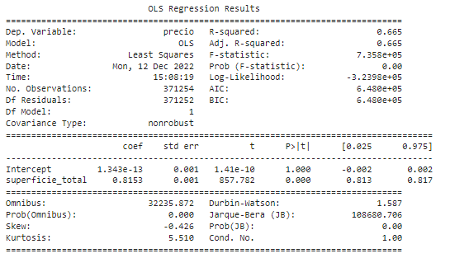
Modelo Regresión Lineal: precio ~ superficie total
Creamos un modelo lineal simple por medio de la librería statsmodels cuyo resultado fue:
Coeficiente R2: 0.665 es relativamente alto. El 66.5% de la variabilidad es explicada por el modelo lineal.

Slide 23



Modelo Gradient Boosting
Modelo XG Boost
Modelo LightGBM
El Modelo XG Boost es el que mejor explica.
Bajo los resultados obtenidos, el 88% de la variable dependiente es predicha por la variable independiente.
Un MSE de 0.10 indica que el error en la predicción del modelo, es bajo, por tanto el modelo tiene cierta precisión al predecir el resultado.

Slide 24
07 - INSIGHTS Y RECOMENDACIONES

Slide 25
Insights:
Los datos macroeconómicos explorados parecen atestiguar que la entrada de crisis económica de argentina es coincidente con la caída de los precios de las viviendas.
Una creciente adopción de plataforma para la publicación de ventas y alquileres de viviendas.
Heterogeneidad geográfica en los precios de las viviendas dentro de la ciudad de Buenos Aires , no así entre la ciudad de buenos aires y otras ciudades.

Slide 26
Recomendaciones:
Para los hacedores de políticas públicas es importante disponer de un índice de precios de viviendas ya que como vimos su variación está muy relacionada con las coyuntura del país.
Para los inversores que buscan captar algún tipo de rentabilidad en el sector, es muy importante entender la estrecha relación que tiene con las políticas monetarias y económicas del país.
Para poder abordar un estudio de los determinantes de los precios, es preciso disponer de datos externos a la del sector inmobiliarios y buscar características de las viviendas más allá de los metros cuadrados y cantidad de habitaciones.

Slide 27
GRACIAS.

